Slide 1
Relāciju tabulas
Relāciju tabulas bez indeksiem – A
Relāciju tabulas ar indeksu tabulai Profesijas_1 (242 raksti) – B
Relāciju tabulas ar indeksu tabulai Darbinieki_1 (100 000 raksti) – C
Relāciju tabulas ar indeksiem tabulai Profesijas_1 (242 raksti) un Darbinieki_1 (100 000 raksti) – D

Slide 2
Testa vaicājums 100%
select *
from darbinieki_1 d, profesijas_1 p
where d.prof_id = p.prof_ID;

Slide 3
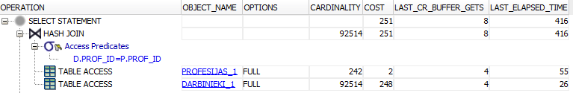
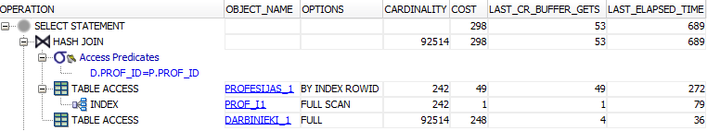
Testa vaicājums 100%
A
B

Slide 4
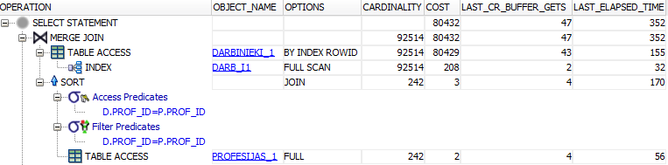
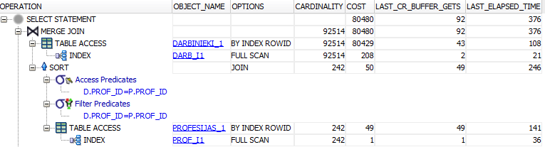
Testa vaicājums 100%
C
D

Slide 5
Testa vaicājums 100 raksti
select * from darbinieki_1 d, profesijas_1 p
where d.prof_id = p.prof_ID and
d.uzvards = 'Ross' and
d.dzimums = 'Sieviete';

Slide 6
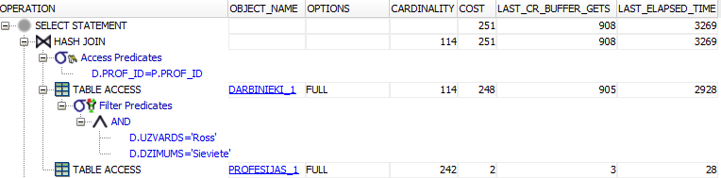
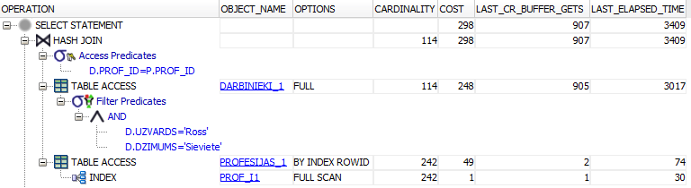
Testa vaicājums 100 raksti
A
B

Slide 7
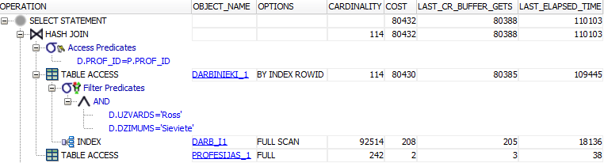
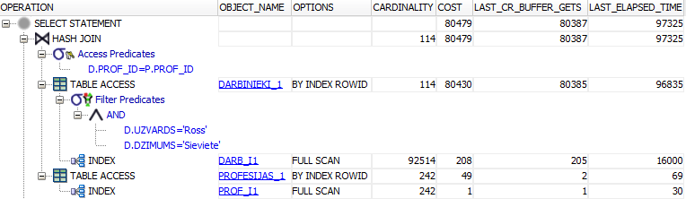
Testa vaicājums 100 raksti
C
D

Slide 8
Testa vaicājums 10 raksti
select *
from darbinieki_1 d, profesijas_1 p
where d.prof_id = p.prof_ID and
p.nodarbinatiba = 'Never' and
d.e_pasts like '%@eirey.tech' and
p.alga < 500;

Slide 9
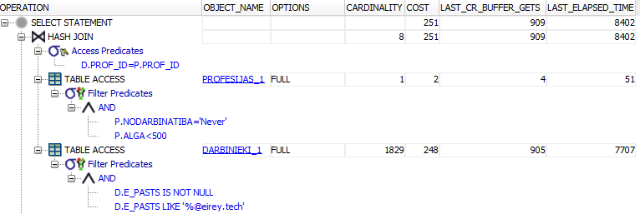
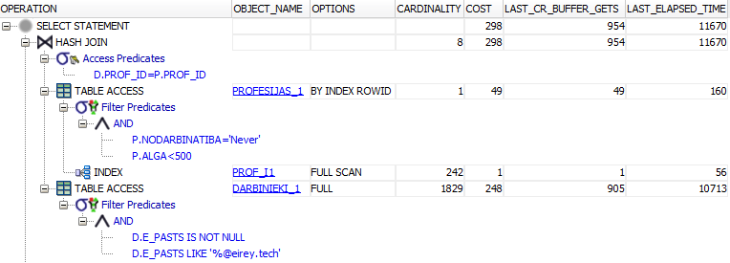
Testa vaicājums 10 raksti
A
B

Slide 10
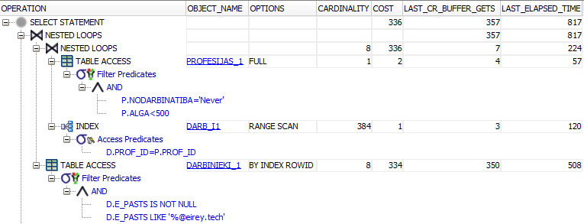
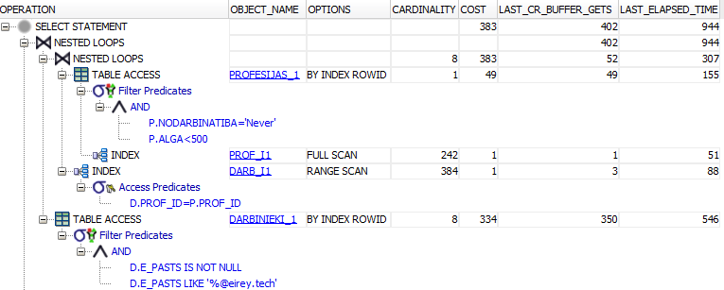
Testa vaicājums 10 raksti
C
D

Slide 11
Testa vaicājums 1 raksts
select * from darbinieki_1 d, profesijas_1 p
where d.prof_id = p.prof_ID and
d.vards = 'Amy' and
d.uzvards = 'Pierce';

Slide 12
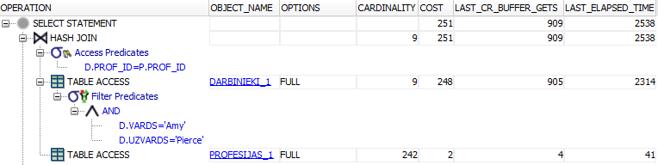
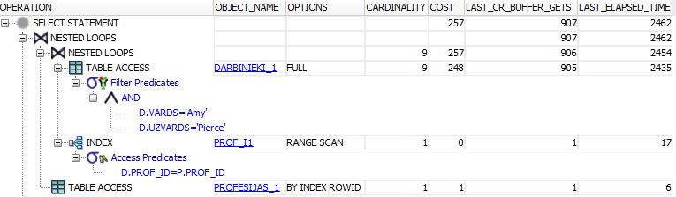
Testa vaicājums 1 raksts
A
B

Slide 13
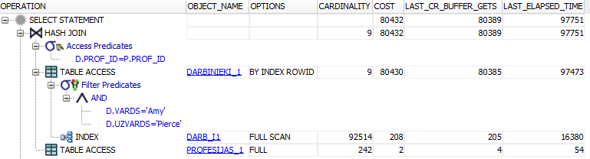
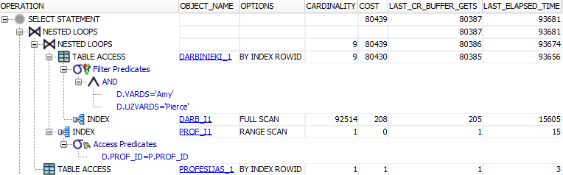
Testa vaicājums 1 raksts
C
D

Slide 14
Relāciju tabulu vaicājumu veiktspējas salīdzinājums
Izvadīto rakstu daudzums | Vaicājuma veids | COST | LAIKS
100% | Bez indeksiem | 251 | 416
 | Ar indeksu tabulā profesijas_1 | 298 | 689
 | Ar indeksu tabulā darbinieki_1 | 80432 | 352
 | Ar indeksiem abās tabulās | 80480 | 376
100 ieraksti | Bez indeksiem | 251 | 3269
 | Ar indeksu tabulā profesijas_1 | 298 | 3409
 | Ar indeksu tabulā darbinieki_1 | 80432 | 110103
 | Ar indeksiem abās tabulās | 80479 | 97325
10 ieraksti | Bez indeksiem | 251 | 8402
 | Ar indeksu tabulā profesijas_1 | 298 | 11670
 | Ar indeksu tabulā darbinieki_1 | 336 | 817
 | Ar indeksiem abās tabulās | 383 | 944
1 ieraksts | Bez indeksiem | 251 | 2538
 | Ar indeksu tabulā profesijas_1 | 257 | 2462
 | Ar indeksu tabulā darbinieki_1 | 80432 | 97751
 | Ar indeksiem abās tabulās | 80439 | 93681

Slide 15
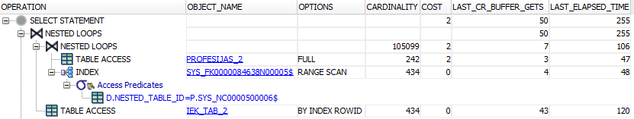
Tabula ar objektu kolekciju – Testa vaicājums 100%
select value(d).Darb_ID, value(d).Vards, value(d).Uzvards,value(d).e_pasts, value(d).prof_ID, value(d).dzimums, p.prof_ID, p.profesija, p.nodarbinatiba, p.alga
from Profesijas_2 p, Table(p.Darbinieki) d;

Slide 16
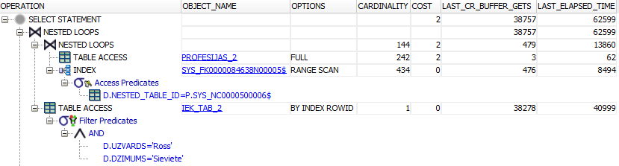
Testa vaicājums 100 raksti
Select value(d).Darb_ID, value(d).Vards, value(d).Uzvards, value(d).e_pasts, value(d).prof_ID, value(d).dzimums, p.prof_ID, p.profesija, p.nodarbinatiba, p.alga
from Profesijas_2 p, Table(p.Darbinieki) d where d.uzvards = 'Ross' and d.dzimums = 'Sieviete';

Slide 17
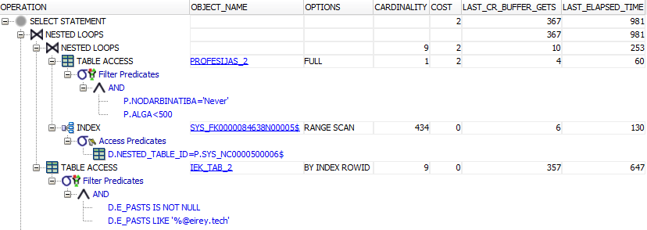
Testa vaicājums 10 raksti
select value(d).Darb_ID, value(d).Vards, value(d).Uzvards, value(d).e_pasts, value(d).prof_ID, value(d).dzimums, p.prof_ID, p.profesija, p.nodarbinatiba, p.alga
from Profesijas_2 p, Table(p.Darbinieki) d
where p.nodarbinatiba = 'Never' and d.e_pasts like '%@eirey.tech' and p.alga < 500;

Slide 18
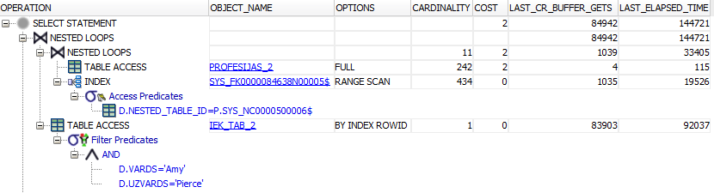
Testa vaicājums 1 raksts
select value(d).Darb_ID, value(d).Vards, value(d).Uzvards, value(d).e_pasts, value(d).prof_ID, value(d).dzimums, p.prof_ID, p.profesija, p.nodarbinatiba, p.alga
from Profesijas_2 p, Table(p.Darbinieki) d
where d.vards = 'Amy' and d.uzvards = 'Pierce';

Slide 19
Relāciju tabulas ar objektu kolekciju vaicājumu veiktspējas salīdzinājums
Izvadīto rakstu daudzums | COST | LAIKS
100% | 2 | 255
100 ieraksti | 2 | 62599
10 ieraksti | 2 | 981
1 ieraksts | 2 | 144721

Slide 20
Objektu tabulas savienotas ar objektu saiti 1 pret daudziem
Objektu tabulas savienotas ar objektu saiti 1 pret daudziem bez indeksiem – A
Objektu tabulas savienotas ar objektu saiti 1 pret daudziem bez indeksiem tabulai Profesijas_3 (242 raksti) – B

Slide 21
Testa vaicājums 100%
select D.Prof_ID, D.Profesija, D.Nodarbinatiba, D.Alga, Value(c).A_Darbinieks.Darb_ID, Value(c).A_Darbinieks.Vards, Value(c).A_Darbinieks.Uzvards, Value(c).A_Darbinieks.E_Pasts, Value(c).A_Darbinieks.Prof_ID, value(c).A_Darbinieks.Dzimums
from Profesijas_3 D, Table( select DEREF(a.PROF_ATSAUCE).ELEM_ATSAUCES_3 b from Profesijas_3 a where a.prof_ID = D.prof_ID)c;

Slide 22
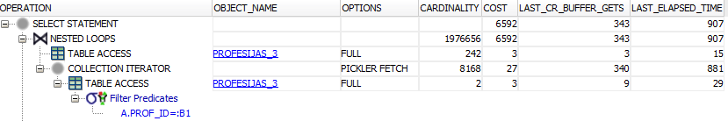
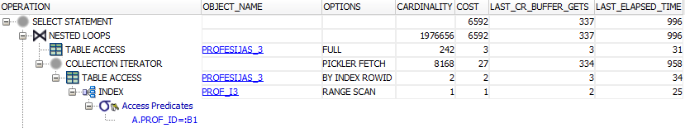
Testa vaicājums 100%
A
B

Slide 23
Testa vaicājums 100 raksti
select D.Prof_ID, D.Profesija, D.Nodarbinatiba, D.Alga, Value(c).A_Darbinieks.Darb_ID, Value(c).A_Darbinieks.Vards, Value(c).A_Darbinieks.Uzvards, Value(c).A_Darbinieks.E_Pasts, Value(c).A_Darbinieks.Prof_ID, value(c).A_Darbinieks.Dzimums
from Profesijas_3 D, Table( select DEREF(a.PROF_ATSAUCE).ELEM_ATSAUCES_3 b from Profesijas_3 a where a.prof_ID = D.prof_ID)c
where c.A_Darbinieks.uzvards = 'Ross' and c.A_Darbinieks.dzimums = 'Sieviete';

Slide 24
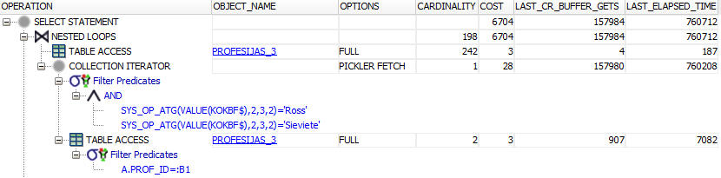
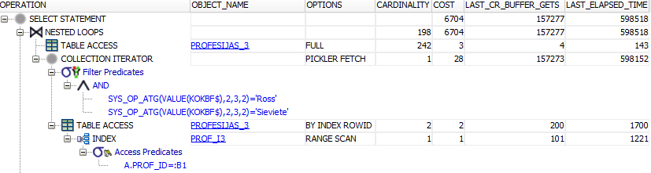
Testa vaicājums 100 raksti
A
B

Slide 25
Testa vaicājums 10 raksti
select D.Prof_ID, D.Profesija, D.Nodarbinatiba, D.Alga, Value(c).A_Darbinieks.Darb_ID, Value(c).A_Darbinieks.Vards, Value(c).A_Darbinieks.Uzvards, Value(c).A_Darbinieks.E_Pasts, Value(c).A_Darbinieks.Prof_ID, value(c).A_Darbinieks.Dzimums
from Profesijas_3 D, Table( select DEREF(a.PROF_ATSAUCE).ELEM_ATSAUCES_3 b from Profesijas_3 a where a.prof_ID = D.prof_ID)c
where d.nodarbinatiba = 'Never' and c.A_Darbinieks.e_pasts like '%@eirey.tech' and d.alga < 500;

Slide 26
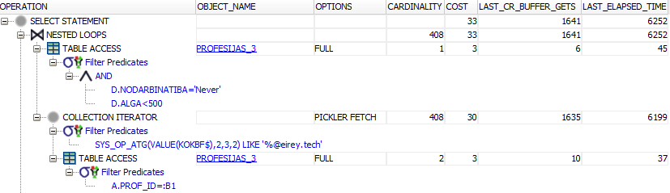
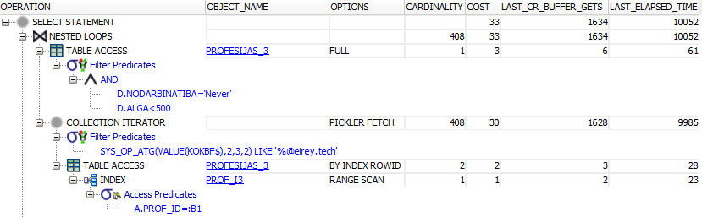
Testa vaicājums 10 raksti
A
B

Slide 27
Testa vaicājums 1 raksts
select D.Prof_ID, D.Profesija, D.Nodarbinatiba, D.Alga, Value(c).A_Darbinieks.Darb_ID, Value(c).A_Darbinieks.Vards, Value(c).A_Darbinieks.Uzvards, Value(c).A_Darbinieks.E_Pasts, Value(c).A_Darbinieks.Prof_ID, value(c).A_Darbinieks.Dzimums
from Profesijas_3 D, Table( select DEREF(a.PROF_ATSAUCE).ELEM_ATSAUCES_3 b from Profesijas_3 a where a.prof_ID = D.prof_ID)c
where c.A_Darbinieks.vards = 'Amy' and c.A_Darbinieks.uzvards = 'Pierce';

Slide 28

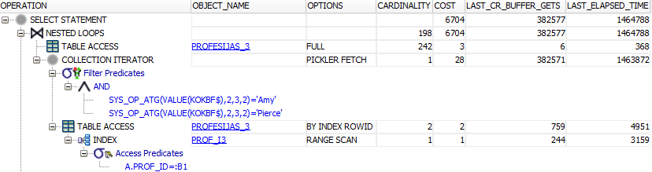
Testa vaicājums 1 raksts
A
B

Slide 29
Objektu tabulas savienotas ar objektu saiti 1 pret daudziem vaicājumu veiktspējas salīdzinājums
Izvadīto rakstu daudzums | Vaicājuma veids | COST | LAIKS
100% | Bez indeksiem | 6592 | 907
 | Ar indeksu tabulā profesijas_3 | 6592 | 996
100 ieraksti | Bez indeksiem | 6704 | 760712
 | Ar indeksu tabulā profesijas_3 | 6704 | 598518
10 ieraksti | Bez indeksiem | 33 | 6252
 | Ar indeksu tabulā profesijas_3 | 33 | 10052
1 ieraksts | Bez indeksiem | 6704 | 1501010
 | Ar indeksu tabulā profesijas_3 | 6704 | 1464788

Slide 30
Salīdzinājums
Izvadīto rakstu daudzums | Tabulas veids | Vaicājuma veids | COST | LAIKS
100% | Relāciju tabulas ar objektu kolekciju |  | 2 | 255
100 ieraksti | Relāciju tabula | Bez indeksiem | 251 | 3269
10 ieraksti | Relāciju tabula | Ar indeksu tabulā darbinieki_1 | 336 | 817
1 ieraksts | Relāciju tabula | Ar indeksu tabulā profesijas_1 | 257 | 2462

